Slide 1
به نام خدا
زنگ علوم پایه پنجم فرفره ها

Slide 2
کاوشگری علمی:
قوهي كاوش و جستوجو به دنبال كشف حقايق، از نعمتهايي است كه خداوند به انسان عطا فرمـوده اسـت.
مهمترين رهنمود كاوشگري در انسانها كه به كشف علوم مختلف منجر ميشـود، شـيوهي خـاص مشـاهدهي
انسان است. مشاهده، يعني استفاده از حواس پنجگانه براي شناخت محـيط اطـراف. پـس از مشـاهدهي دقيـق،
انسان به پرسشهايي ميرسد كه زمينهساز اكتشافات مهم او بوده است. ميتوان يك روش تحقيق علمـي را بـه
ترتيب در شش مرحله بيان كرد.
1 -مشاهده 2 -طرح پرسش 3 -پيشنهاد راه حل «فرضيه سازي» 4 -انجام آزمايشهاي تكرارپذير
5 -تفسير نتايج آزمايش 6 -نتيجهگيري و نظريهپردازي
مهارت لازم:1.یادداشت برداری 2.اندازه گیری 3.کار با ابزار 4.جمع آوری اطلاعات

Slide 3
انجام آزمايشهاي علمي و مقايسهاي است. اين آزمايشها چگونهاند؟
1 -تا جاي ممكن بايد بهطور دقيق انجام شوند، مثلاً اندازهگيري زمان در آنها با دقت صورت بگيرد.
2 -آزمايشها تكرارپذير باشند.
3 -آزمايشها مقايسهاي باشند.
در چنين آزمايشهايي بايد تمامي عوامل آزمايش حداقل در دو گروه آزمايش ثابت بماند و يك عامل كه همان
موضوع فرضيه است، تغيير كند.

Slide 4
در کاوش با سه سوال اساسی روبرو می شویم.
1. چه چیزی را باید تغییر داد؟
2. چه چیزی را باید اندازه گرفت؟
3. چه چیزی را نباید تغییر داد؟
در واقع در هر آزمایش با توجه به نتیجه ای که به دنبالش هستیم متفاوت است و درواقع جواب سه سوال بالا نیز با تغییر اهداف ،تغییر می کند.
مثال:
اگر بخواهیم تاثیر پهنای بال فرفره بر زمان رسیدن آن به زمین را بفهمیم ، پاسخ ها به صورت زیر خواهد بود.
پاسخ سوال اول: پهنای بال فرفره
پاسخ سوال دوم: زمان رسید فرفره به زمین
پاسخ سوال سوم: طول بال فرفره /جنس کاغذ / تعداد گیره های متصل به دم فرفره /ارتفاع رهاسازی فرفره /... به طور کلی هر عاملی جز پاسخ سوال اول !

Slide 5
به طور کلی برای فرفره می توانید به این جمله بسنده کرد.« کوتاه تر شدن طول و عرض فرفره ، افزایش تعداد گیره ها ،کاهش ارتفاع رها سازی و... باعث می شود که زمان رسیدن فرفره ها به زمین کوتاه تر بشود.»
نتایج حاصل از کاوشگری فرفره چرخان را می توانید در دانه های درختان مشاهده کرد.

Slide 6
در سقوط اجسام در کره ی زمین جاذبه و هوا تاثیر دارد
به طوری که هرچه جسم سنگین تر باشد زود تر به زمین می رسد
و هرچه سطح تماس جسم با هوا بیشتر باشد دیر تر به زمین می رسد
علاوه بر نیرویی که اجسام را به پایین میکشد (جاذبه) نیرویی نیز مخالف آن عمل می کند(هوا)
اینها دانه های درخت افرا هستند.
اگر آنها را از ارتفاع یکسانی
رها کنیم،کدام یک زود تر به زمین
می رسد؟ چرا؟

Slide 7
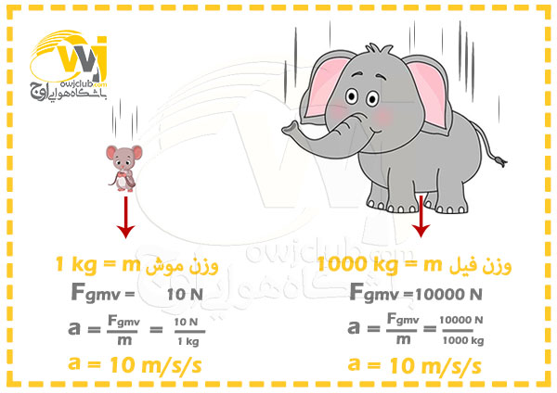
1- جرم کمیتی است عددی و وزن کمیتی است برداری.
2- یکای جرم در SI ، کیلوگرم و یکای وزن نیوتن است.
3- جرم هر جسم از خواص ذاتی آن جسم است، ولی وزن جسم به جرم جسم و میدان گرانش بستگی دارد.
4- جرم جسم ثابت است ، ولی وزن تغییر می کند.
مثلا جرم جسمی ثابت و تقریبا 10 کیلوگرم است، ولی وزن آن که در سطح زمین N 100 است، در ارتفاع 1000 کیلومتری زمین ، N75 و در ارتفاع 5000 کیلومتری N31 است. هر چه از سطح زمین دورتر شویم ، اثر جاذبه زمین کمتر و وزن جسم به همان نسبت کمتر می شود.
تعريف جرم:
جرم مقدار ماده تشكيل دهنده يك جسم است.
جرم يك جسم به دو عامل بستگي دارد:
1) تعداد ذره هاي سازنده آن ماده
هر چه تعداد ذره هاي سازنده ماده بيش تر باشد، جرم نيز بيش تري است.
2) جرم هر ذره
هر چه جرم هر ذره سازنده بيشتر باشد، جرم نيز بيشتر مي شود.
وسيله اندازه گيري جرم:
ترازو
دو جسم با وزن متفاوت بدون در نظر گرتن تاثیر هوا با یک سرعت به زمین می رسد

Slide 8
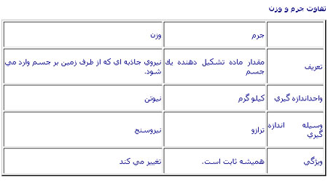
اگر يك فضاپيما به فضاهاي دور دست سفر كند. ممكن است به جايي برسد كه ديگر تقريباً بر آن هيچ نيروي جاذبه اي واد نشود، يعني در حالت بي وزني قرار بگيرد. اما در چنين حالتي اين فضاپيما همچنان جرم دارد و ذرات سازنده آن پابرجا هستند.
جرم يك جسم تا زماني كه ذرات سازنده آن كم يا زياد نشده اند، ثابت مي ماند در حاليكه وقتي جسمي از زمين دور شود وزن آن كم و كمتر مي شود تا جايي كه در فضاهاي دور دست وزن آن تقريبا صفر است يعني در حالت بي وزني قرار دارد.

